Slide 1
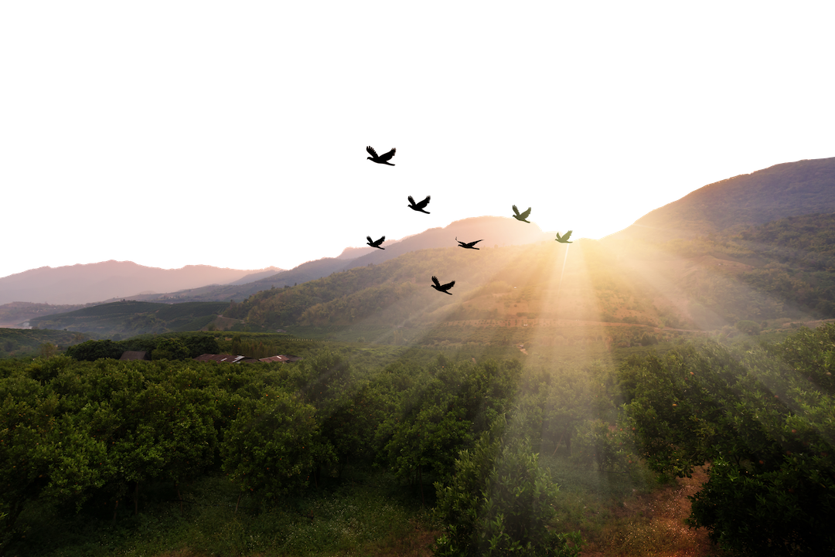
Lección 15 JUSTICIA Y MISERICORDIA
2 Samuel 9.1-7, 9-12
«Entonces David preguntó: ¿Hay todavía alguno que haya quedado de la casa de Saúl, a quien yo muestre bondad por amor a Jonatán?» (2 S 9.1).
Año 30/Vol. 1

Slide 2
OBJETIVOS
Comprender la amplitud de la justicia divina para asumir un compromiso ético con su realización en nuestras comunidades.
Identificar las conductas que Dios exige de su pueblo en la práctica de la justicia y en el compromiso de establecer una mejor sociedad.
Reconocer el deber de diseñar programas educativos creativos e innovadores para que la juventud crezca en la palabra y sirvan al Señor con alegría.

Slide 3
VOCABULARIO
«misericordia»: Del griego «éleos». Es uno de los atributos de Dios, que muestra su carácter compasivo y amoroso como respuesta ante el sufrimiento humano. La Biblia reconoce al Señor como «Padre de misericordias y Dios de toda consolación» (2 Co 1.3b, RVA2015).
«Mefiboset»: «El que quita la vergüenza». Hijo de Jonatán y padre de Micaías. Tenía cinco años cuando su padre y su abuelo Saúl fueron asesinados en la batalla contra Gilboa. Quedó lisiado de sus pies al caer de las manos de su nodriza cuando intentaba protegerlo de los filisteos.

Slide 4
TEXTO BÍBLICO: 2 Samuel 9.1-2
RVR
1 Preguntó David: «¿Ha quedado alguno de la casa de Saúl a quien pueda yo favorecer por amor de Jonatán?»
2 Había un siervo de la casa de Saúl llamado Siba, al cual llamaron para que viniera ante David. Y el rey le preguntó: —¿Eres tú Siba? —Sí, para servirte —respondió él.
VP
1 Un día David preguntó: «¿Ha quedado algún superviviente de la familia de Saúl, a quien yo pueda favorecer en memoria de Jonatán?»
2 Había un sirviente de la familia de Saúl, llamado Sibá, al cual llamaron para que se presentara ante David. Cuando Sibá se presentó, le preguntó el rey: —¿Eres tú Sibá? —Para servir a Su Majestad —respondió él.

Slide 5
TEXTO BÍBLICO: 2 Samuel 9.3-4
RVR
3 El rey le dijo: —¿No ha quedado nadie de la casa de Saúl, para que yo lo favorezca con la misericordia de Dios? Respondió Siba al rey: —Aún queda un hijo de Jonatán, lisiado de los pies.
4 —¿Dónde está? —le preguntó entonces el rey. Siba respondió al rey: —Está en casa de Maquir hijo de Amiel, en Lo-debar.
VP
3 Entonces el rey le preguntó: —¿Queda todavía alguien de la familia de Saúl por quien yo pueda hacer algo en el nombre de Dios?
Y Sibá le respondió: —Queda todavía un hijo de Jonatán, que es inválido de los dos pies.
4 —¿Dónde está? —dijo el rey. —En Lodebar, en casa de Maquir, hijo de Amiel —respondió Sibá.

Slide 6
TEXTO BÍBLICO: 2 Samuel 9.5-6
RVR
5 Entonces el rey David mandó a traerlo de la casa de Maquir hijo de Amiel, de Lo-debar.
6 Al llegar Mefi-boset hijo de Jonatán hijo de Saúl, ante David, se postró sobre su rostro e hizo una reverencia. David le dijo: —Mefi-boset. —Aquí tienes a tu siervo —respondió él.
VP
5 Entonces el rey David ordenó que lo trajeran de aquel lugar;
6 y cuando Mefi-bóset, hijo de Jonatán y nieto de Saúl, llegó ante David, se inclinó en señal de reverencia. —¡Mefi-bóset! —exclamó David. —A las órdenes de Su Majestad —respondió él.

Slide 7
TEXTO BÍBLICO: 2 Samuel 9.7, 9
RVR
7 Luego David añadió:—No tengas temor, porque a la verdad yo tendré misericordia contigo por amor de Jonatán tu padre. Te devolveré todas las tierras de tu padre Saúl, y tú comerás siempre a mi mesa.
9 9 Entonces el rey llamó a Siba, siervo de Saúl, y le dijo: —Todo lo que fue de Saúl y de toda su casa, yo lo he dado al hijo de tu señor.
VP
7 David le dijo: —No tengas miedo, porque yo te voy a tratar muy bien, en memoria de Jonatán, tu padre. Haré que se te devuelvan todas las tierras de tu abuelo Saúl, y comerás siempre a mi mesa.
9 Sin embargo, el rey llamó a Sibá, el antiguo sirviente de Saúl, y le dijo: —Le he entregado al nieto de tu amo todo lo que perteneció a él y a su familia.

Slide 8
TEXTO BÍBLICO: Deuteronomio 27.10-11
RVR
10 Tú, pues, le labrarás las tierras, tú con tus hijos y tus siervos, y almacenarás los frutos, para que el hijo de tu señor tenga pan para comer; pero Mefi-boset, el hijo de tu señor, comerá siempre a mi mesa. Siba, que tenía quince hijos y veinte siervos,
11 respondió al rey: —Conforme a todo lo que ha mandado mi señor, el rey, a su siervo, así lo hará tu siervo. —Mefi-boset —dijo el rey— comerá a mi mesa, como uno de los hijos del rey.
VP
10 Por lo tanto tú, con tus hijos y tus criados, labrarás la tierra para él y almacenarás lo que produzca, para que así pueda mantenerse la familia de tu amo, aunque Mefi-bóset, su nieto, comerá siempre a mi mesa. Sibá, que tenía quince hijos y veinte criados,
11 respondió al rey: —Todo lo que ha ordenado Su Majestad a este siervo suyo, se hará. Y Mefi-bóset comía siempre a la mesa de David, como uno de los hijos del rey.

Slide 9
TEXTO BÍBLICO: Deuteronomio 27.12
RVR
12 Tenía Mefi-boset un hijo pequeño, llamado Micaía. Todos los que vivían en la casa de Siba eran siervos de
Mefiboset.
VP
12 Además tenía un hijo pequeño que se llamaba Micaías, y todos los que vivían en casa de Sibá estaban al servicio de Mefibóset.

Slide 10
RESUMEN
Las ideas principales de esta lección son:
La misericordia es uno de los atributos de Dios que hace palpable su ternura ante el sufrimiento humano. Dios es absoluto e incondicionalmente misericordioso.
El pasaje presenta a David como un gobernante benevolente que modela la misericordia y la justicia de Dios.
David cumple su promesa a Jonatán al mostrar misericordia hacia Mefiboset. En la conversación con Siba, la expresión cambia de «a quien haga yo misericordia por amor de Jonatán» a «a quien haga yo misericordia de Dios». La raíz de la misericordia reside en Dios. El Espíritu Santo nos ha dotado con la capacidad de mostrar compasión y solidaridad hacia el prójimo, haciendo de la misericordia un asunto humano.

Slide 11
RESUMEN
El rey ordena que traigan a Mefiboset de la casa de Maquir en Lo-debar para su casa. Es invitado a formar parte de la familia real al ser incluido en la mesa de David. La mesa es signo de compasión, ternura e inclusión. La iglesia es la mesa del Señor para el mundo.
• Por último, Mefiboset, lisiado de los pies, representa a las personas con diversidad funcional. Por medio de la acción del rey, Dios muestra su compasión hacia el hijo de Jonatán restituyendo los bienes familiares y abriendo espacio sanador en la mesa de David. La lección invita a superar los obstáculos y las ideas equivocadas que obstaculizan la participación de esta población en la vida de la iglesia.

Slide 12
ORACIÓN
Dios de paz y misericordias, bendecimos tu santo nombre por siempre. Gracias por la compasión que a diario nos muestras. Te pedimos, oh, Dios, nos des la fuerza y la voluntad de ser una iglesia compasiva que invita y acoge al desvalido. Ayúdanos a preparar una mesa que sea signo de perdón, restauración e inclusión. Permite que nos podamos educar para así ser inclusivos y amorosos con los hermanos y hermanas con diversidad funcional. Bendícelos para que se sientan respetados y bienvenidos en tu sagrada mesa que es la iglesia. En Cristo Jesús oramos. Amén.

